Slide 1
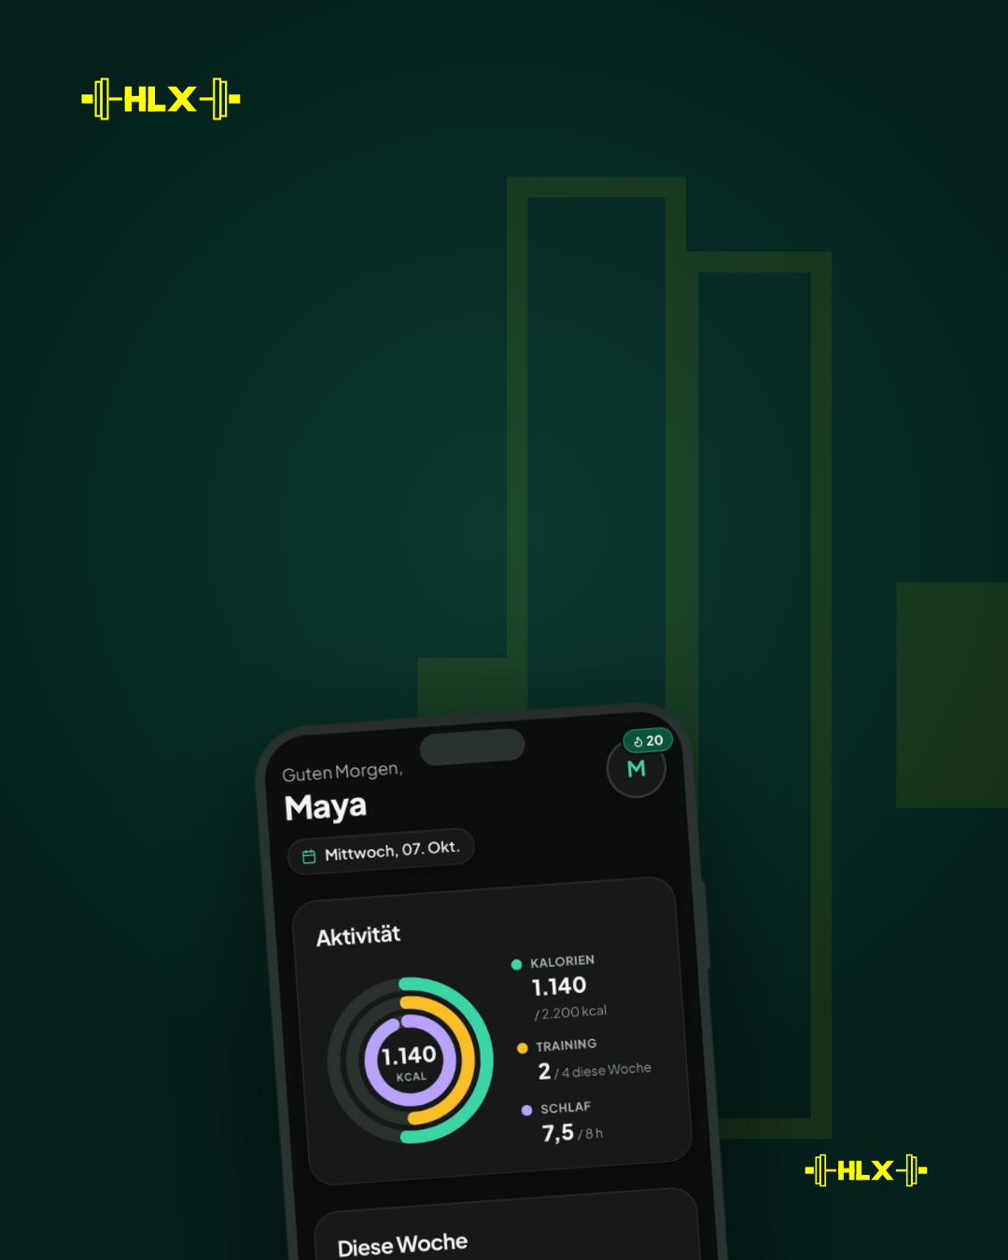
FÜR ALLE MITGLIEDER
Trainiere smarter.
Iss entspannter.
Scanne den QR-Code bei uns im Studio und starte kostenlos mit HLX Together.
POWERED BY

